Slide 1


Slide 2
Ideação de jogos
Leonardo Rocha

Slide 3
Que tipo de jogos você tem vontade de criar?

Slide 4

Ideação
https://padlet.com/leonardossr/y6spifnd0ynchatl

Slide 5
Variação entre os protótipos
Detalhamento: Quantidade de detalhes que o modelo suporta.
Grau de funcionalidade: Quanto maior são as funcionalidades, maiores serão a quantidade de detalhes da operação ou das ações do jogo.
Similaridade de interação: Semelhança entre o modelo atual é o que se espera do produto final.
Refinamento estético: Diz respeito ao nível de realismo do modelo.

Slide 6
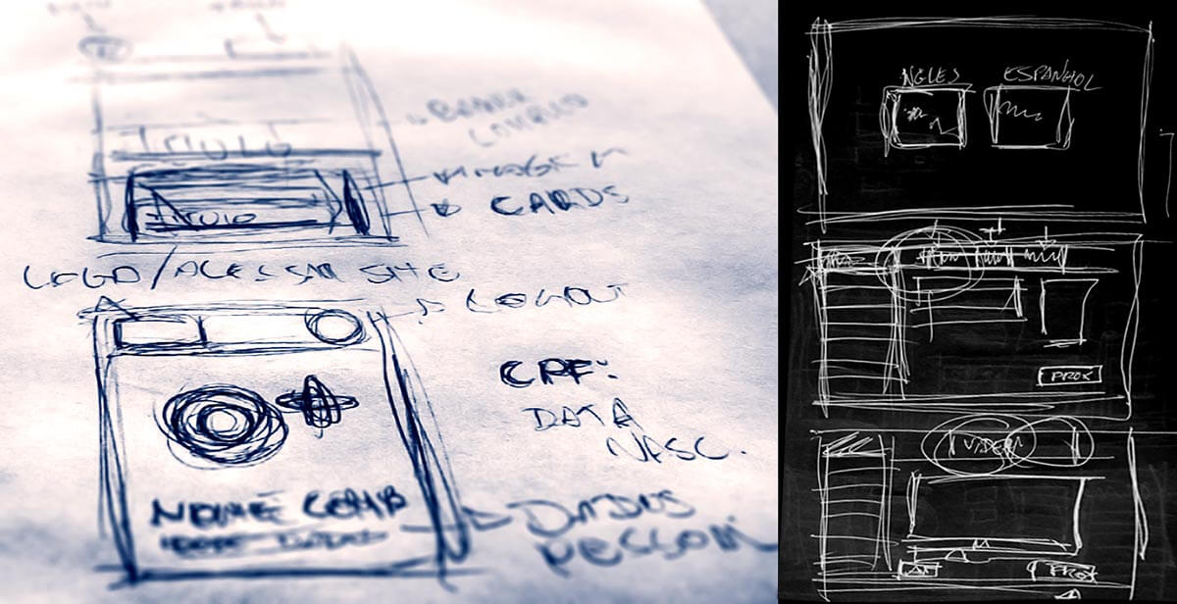
Esboços ou Sketchs
Esboço ou Sketch é muito utilizado para criação de interface gráfica de aplicativo. Os esboços geralmente são feitos em papel utilizando somente lapiseira e/ou canetas. O exercício de desenhar à mão é importante pra desenvolver a criatividade e aperfeiçoar a ideia inicial do jogo pensado.

Slide 7
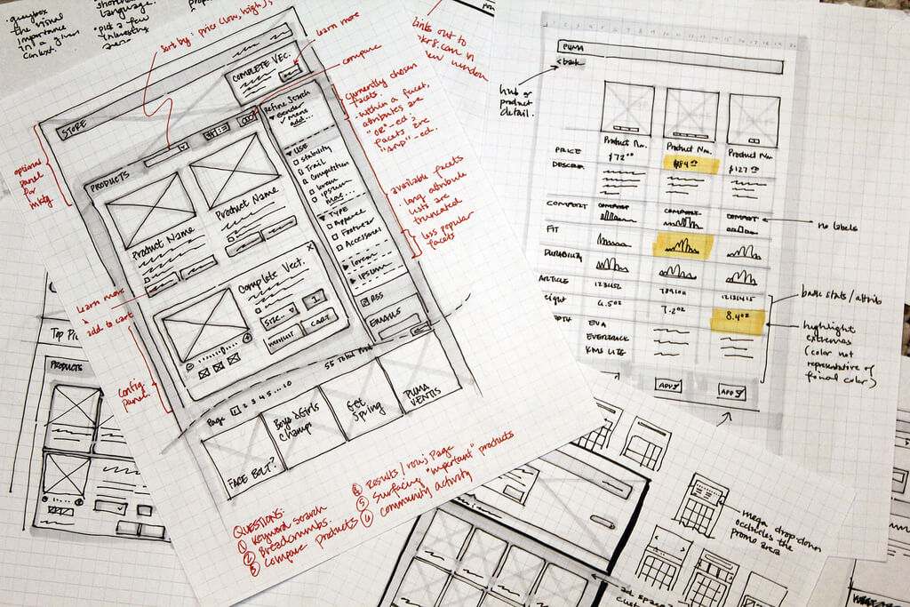
Wireframe

Slide 8
Prototipo de baixa fidelidade
A fidelidade tem relação com o realista é a aparência do jogo. Isso quer dizer, quanto menos realista, menor é a fidelidade. Os protótipos de baixa fidelidade não parecem reais se assemelhando mais a um wireframe interativo. Isso quer dizer que não necessitam apresentar todas as funcionalidades do jogo. Tão pouco precisa ser feito 100% do desenvolvimento. A ideia da prototipagem nesse nível é justamente experimentar coisas que podem mudar.
lo-fi – Low Fidelity

Slide 9
Prototipo de baixa fidelidade
Características:
Possui baixo grau de detalhamento;
Apresenta visualmente as funcionalidades;
Não possui recursos de interação;
Não apresenta o mesmo design da versão final;
Utiliza-se recurso físicos para essa construção;

Slide 10
Prototipo de alta fidelidade
Esse tipo de prototipagem já se assemelha mais do produto final. Apesar de ainda ser uma simulação, já apresenta características muito realistas e é necessário tomar cuidado para não confundir e pensar que é real. É considerado uma representação interativa do produto, baseado em computador ou dispositivos móveis.
Hi-fi - High fidelity

Slide 11
Prototipo de alta fidelidade
Características:
Possibilidade de interação com o usuário, como se fosse o produto final;
Geralmente representa fielmente o produto final em termos de design e funcionalidade;
É apresentado em formato final (software, app, etc);

Slide 12
Ferramentas

Slide 13
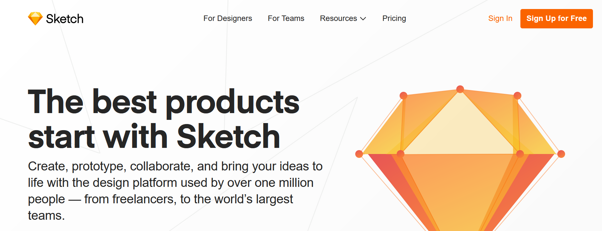
Sketch
Ferramenta online para criação de protótipos de forma colaborativa.
https://www.sketch.com/

Slide 14

Dúvidas

